Slide 2
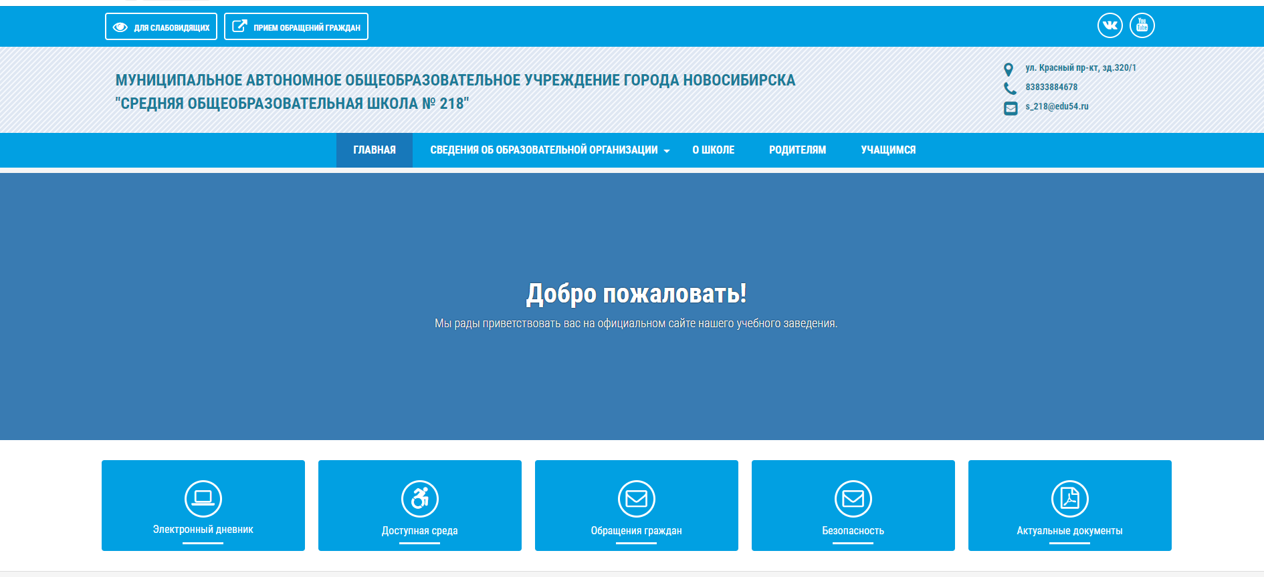
ШАГ 1.

Slide 3
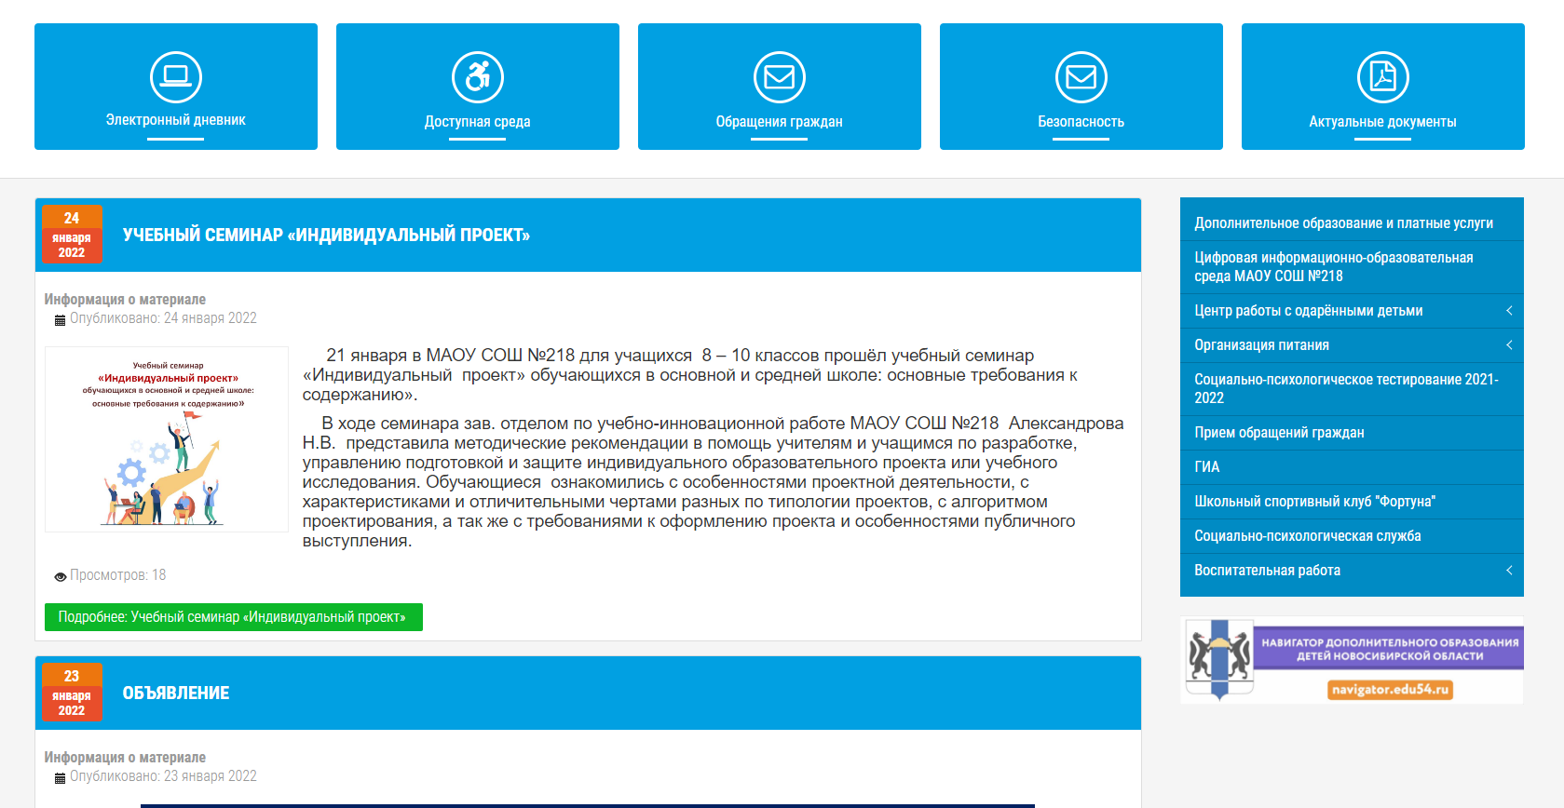
ШАГ 2.

Slide 4
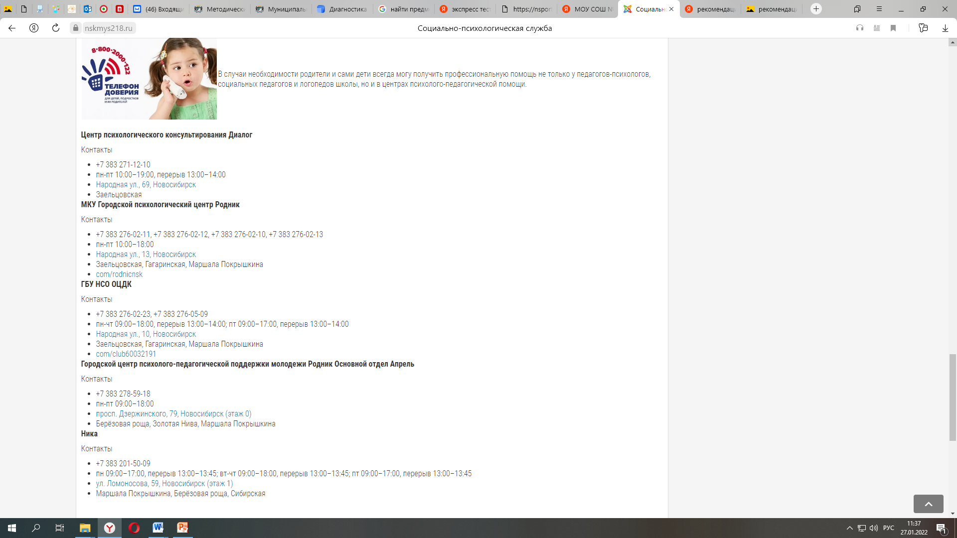
ШАГ 3.

Slide 5
!Телефоны для связи
Педагог-психолог Гетман Наталья Викторовна
8 983 121 86 89
Педагог-психолог Русанова Татьяна Юрьевна
8 913 914 11 30
Педагог-психолог Красноперова Людмила Александровна
8 953 899 53 90

